Slide 1
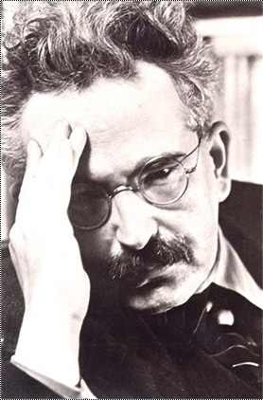
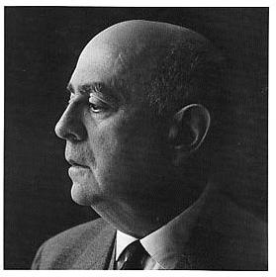
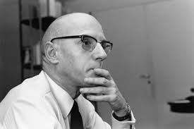
독일문학개론
문예학 방법론 (2)
Von 문학 사회학
Bis 문화학적 문예학
변준희 유성재 이규진 이민형

Slide 2
독일문학개론
1. 문학 사회학
1-1. 경험·실증주의적 문학 사회학
1-2. 비판 ·변증법적 문학 사회학
1-3. 문학 사회학 & 독자층 연구
Inhalt
2. 담론 분석
3. 체계이론

Slide 3
독일문학개론
4. 매체학적 문학 이론
4-1. 문학과 인쇄 매체
4-2. 문학과 청각 매체 & 시각 매체
Inhalt
5. 문화학적 문예학
5-1. 문화 연구
5-2. 페미니즘 문학이론 & 젠더 연구
5-3. 신 역사주의
5-4. 인류학적 방법론

Slide 4
1. 문학 사회학

Slide 5
1.문학 사회학
〮 문학 작품을 사회학적 관점으로 분석하고 연구하는 학문
〮 과거 독일문예학은 1960년 대 중반까지 작품 내재적 해석 추구
그러나 이러한 방법론은 텍스트가 외적 요소들로부터
고립되는 현상 발생
〮 문학 내적 자명성과 문학 외적 구속성을
어떻게 통합할 것인가가 주요 문제

Slide 6
1-1.경험〮
실증주의적
문학 사회학
〮 쾰른학파라고도 불리움
〮“사회적 상호작용” 중시
〮 객관적인 연구 방법과 귀납적 방법 사용
* 한스 노베르트 퓌겐
- “문학 사회학의 대상은 문학에 참여한 사람들의 상호작용이다.”
문학 작품을 둘러싼 작품의 창작, 수용, 분배 간의 상호 관계에 주목

Slide 7
[경험적 연구 방식의 변화]
1-1.경험〮
실증주의적
문학 사회학
〮창작의 영역에서 작가의 사회적 태도가
문학에서 항상 그대로 적용되지 않음
〮 연구 대상으로서 독자층이 취하는 자세와
문학 작품의 매개자들에게 관심
* 퓌겐의 후기 주장
“탐구되어야 할 것은, 한편으로는 문학 현상과 그 상호작용이고,
다른 한편으로는 전체 사회 현상과 문학 현상과의 상호작용이다.

Slide 8
1-2. 비판·변증법적
문학 사회학
〮 사회이론의 구성요소와 텍스트의 내용〮형식 미학적 구성요소 연구
* 프랑크푸르트 학파, 테오도어 W. 아도르노
- 역사 전개 과정의 특징은 인간의 자기소외
〮마르크스의 철학적 입장을 수용한 “비판이론”
노동의 관점에서 인간을 규정하고 이데올로기를 밝혀내고, 비판함으로써 사회를 분석
〮 문학작품의 이데올로기로부터의 자율성 강조,
문학과 실재 사회의 괴리 속에서 이데올로기에 대한 반항과 비판

Slide 9
1-2. 비판·변증법적
문학 사회학
* 허버트 마르쿠제 (예술과 이데올로기)
“이데올로기가 숨기고 있는 것이 무엇인지 말하도록 하는 것이다.”
“예술 작품 속에서는 이 세상의 진실한 모습이 목격되고
그 의미가 풀이되는 것이다. 예술작품은 현실에 반기를 든다.”
예술작품이 인식의 가능성과 함께 변화의 가능성 제공

Slide 10
1-3. 문학 사회학
&독자층 연구
〮 오늘날 문학 사회학은 폭넓은 독자층에 대한 연구에 관심
〮 문학 작품과 독자와의 상호작용으로 인한 양자간의 취미 발생
* 쉬킹
‘시대 정신은 하나이고 민족도 하나이다.’ 라는 가정 비판
시대정신, 민족 이 둘은 사회학적으로 세분화되어야 함
한 시대 속 여러 시대
정신이 존재 가능

Slide 11
1-3. 문학 사회학
&독자층 연구
작가는 독자의 취미에 의존
독자는 작가의 작품에 영향을 줄 수 있기 때문에
독자에 의한 작품 해석 가능
그러나 항상 독자에 의한 해석이 맞는 것은 아니며
항상 틀린 것도 아님
문학사의 전개가 시대 정신과 특정한 수용자와 창작자의 취미의 영향을 받으나
문학사 전체를 작가나 독자의 취향이라 일반화 하는 것은 어려움
=
=
작품사
작가들의 역사
문학사
=
영향사
=
독자들의 역사

Slide 12
2. 담론 분석

Slide 13
2. 담론 분석
〮 담론(Diskurs)이라는 말은 본래 논증적 언어, 즉 우리가 사용하는 말들 중에서 학적인 체계를 갖춘 언어들을 말함
〮 그러나 현대로 올수록 이 말의 범위는 확장되어 현재는 인간이 사용하는 거의 모든 종류의 언어들을 포괄
일상적인 담화, 문학적, 종교적, 정치적 담론들, 지식으로서의 체계를 갖춘 언설들, 나아가 때때로 과학적 명제까지 의미 확장

Slide 14
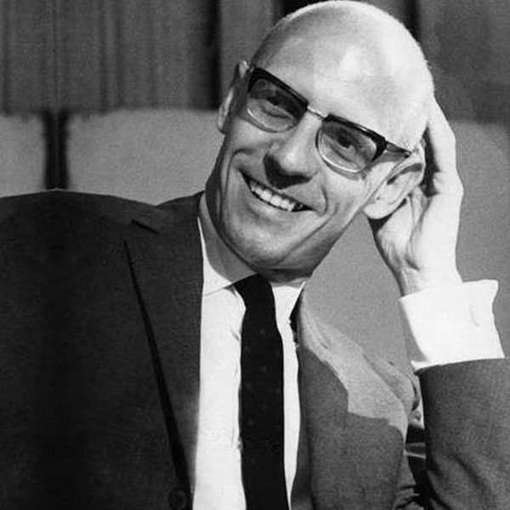
2. 담론 분석
* 미셸 푸코
〮 푸코는 ‘담론’을 넓은 의미와 좁은 의미 둘 모두를 사용
〮 담론을 “하나의 동일한 형성 질서 체계에 속하는 진술들의 집합적 체계”라고 정의
But - 담론의 실천이 문제가 됨
〮 실천은 실제로 명문화된 유한한 양의 언어적 연쇄로서 하나의 담론을 가능케 하는 규칙의 앙상블
담론분석의 과제는 바로 이러한 규칙들을 추적하는 일

Slide 15
3. 체계이론

Slide 16
3.체계이론
〮 문예학 안에는 상이한 사회학적 노선들의 이론적 지침에 의해 뒷받침되는 다양한 단초들이 존재
〮 특히 빌레펠트의 사회학자 니클라스 루만의 ‘체계이론’
〮루만의 영향을 많이 받은 포스캄프의 주요 관심사는 1970년대 이래로 무엇보다 장편소설의 사회학
포스캄프는 소설을 문학적, 사회적 제도로서 파악
〮 사회학자 타코트 파슨스에 의하면 ‘문학’은 하나의 사회적 체계이기 때문에 하나의 하위 사회체계로서 이해

Slide 17
3.체계이론
〮 특히 문학을 하나의 사회적 체계로 보는 니클라스 루만의 체계이론은 문학적 의사소통을 이하는데 중요한 의미를 가짐
〮 체계이론의 대상은 사회적 의사소통
〮 말의 의미는 커뮤니케이션을 통해서 비로소 구성되는 것이라고 주장
커뮤니케이션의 ‘의미 창출적’성격, 이는 커뮤니케이션은 의미 있는 선택들의 과정이라는 사실에서 비롯함

Slide 18
3.체계이론
* 니클라스 루만
- “세계를 전달하는 것이 아니라 세계를 자신이 전달하는 것과 전달하지 않은 것으로 나누는 것＂
〮 체계이론은 의사소통에서 언표의 의미는 전적으로 언표속에서, 순간적으로 만들어지는 다른 가능성들과의 상관적 차이를 통해 형성됨을 강조
〮 커뮤니케이션은 시점이 분명한 선택 행위의 결과, 이 선택 행위의 의미는 선택을 통해 순간적으로 부정된 다른 가능성들과의 차이를 기초로 함
But - 이는 모든 개별적 커뮤니케이션이 자기 고유의 차이를 가지고 있다는 사실을 그는 간과했으며, 커뮤니케이션의 발생 사건성은 강조하면서도 의미의 사건성은 소홀히 함

Slide 19
3.체계이론
〮 텍스트는 한 콘텍스트로부터의 역사적, 구체적 선택이며, 콘텍스트 자체는 그때그때의 선택을 통해 비로소 구성
〮 의미는 실용적, 구체적 상황 속에서 선택된 대립적 입장을 거쳐 비로소 구성되는 것
동일한 역사적 콘텍스트 안에서도 동일하거나 비슷한 언표들이 반대의 것을 의미할 수 있음.
〮 모든 텍스트는 자신의 의미를 다른 가능성들의 역사적, 구체적 부정을 통해서 비로소 구성함.
여기서 바로 의미론의 극단적 시간화 발생

Slide 20
4. 매체학적 문학 이론

Slide 21
4. 매체학적 문학 이론
〮 매체학이 문제 삼는 것은 기술 매체들이 인간의 의사소통 과정을 어떻게 변화시키고 사회적, 문화적으로 어떤 파급효과를 낳는가 하는 것
독어독문학자들은 이와 같은 관점에서 기술 매체들의 발달이 문학의 발전에 어떤 영향을 끼쳤는지 살핌
〮 문예학에서의 매체사적인 논의에 특히 크게 영향을 준 사람은 캐나다 출신의 커뮤니케이션 이론가 마셜 맥루언

Slide 22
4. 매체학적 문학 이론
* 마셜 맥루언
- “매체가 인간의 공동체 생활의 범위와 형식을 결정하고 조종할 뿐만 아니라 매체는 그때그때 그것이 목표로 하는 감각에 특별하게 작용할 수 있는 방식으로 내용을 전달한다.”
“매체가 곧 메시지”
〮 인간과 도구가 서로에게 창조성을 가진다는 전제 하에 서구 문명의 정치적, 미적 질서를 전복시킨 두 개의 기술 혁명, 즉 인쇄술과 전자 기술의 의미와 역할을 검토
15c 활자의 발명
: 구어적 담론의 쇠퇴, 인쇄 매체의 지배, 시각이 인간의 지배적인 감각이 되도록 함
19c말 전기의 발명
: 세계에 대한 인간의 지각 내용을 가상공간의 의식에 적합하도록 재구성하게 만듦, 인간의 모든 감각과 움직임을 동시에 통합적으로 작용하게 함

Slide 23
4-1. 문학과 인쇄 매체
〮 매체학적인 관점을 문예학에서 실천적으로 적용하는 가운데서 지금까지 가장 중요한 것은 문학을 인쇄매체와 관련 지어 분석하는 것
〮 문학의 언어와 글쓰기가 매체의 영향을 받을 수 있다는 생각을 누구보다도 먼저 개진한 사상가는 프리드리히 니체
자판기를 통해 자신이 적는 글을 동시적으로 확인할 수 있게 되면서 니체는 짧은 텍스트를 선호하게 됨
“글을 쓰는 데 사용되는 기구가 우리의 사상에 함께 작용한다.”
〮 문자문화의 발전과정과 관련하여 수많은 연구의 테마가 되고 있는 것은 근세 초에 이루어진 매체 변화임

Slide 24
4-1. 문학과 인쇄 매체
[중세의 필사본 문화]
〮구텐베르크의 금속활자를 이용하는 서적인쇄 문화로 대체
〮 인쇄술의 발명, 1454년에 만들어진 최초의 인쇄본 성경
매체 혁명의 시발점, 이 혁명으로 인해 대중매체로서 책은
공적, 정치적, 문화적 삶에서 그것이 하는 중요한 역할과 함께 확고한 지위
〮 현재 가능성이 가장 많고 전망이 밝은 대중매체인 컴퓨터 안에서의 텍스트 창작도 최근 문예학의 연구대상이 되고 있음

Slide 25
4-2. 문학과 청각 매체 & 시각 매체
〮 문학과 전달 수단의 연관관계는 18세기 이후 문학과 시각 매체들에 대한 다양한 문예학적 연구들이 잘 보여주고 있음
* Ex) 현미경의 발달로 인해 18세기 문학에서 주위 상황에 대한 세부묘사나 짧은 형식의 문학 발달에 영향을 주고 있음
〮 영화기법과 문학 사이의 서사기법 간의 상호영향 관계에 주목
* Ex)
시점과 관점의 선택, 편집과 몽타주 기법

Slide 26
4-2. 문학과 청각 매체 & 시각 매체
〮 청각 매체가 문학에 끼친 영향은 ‘의식의 흐름’기법에서 잘 나타나고 있음
〮 음향 매체에 소리를 왜곡됨이 없이 저장할 수 있는 가능성은 내면의 목소리를 기록할 수 있음을 암시
내면의 목소리를 기록하는 일은 예를 들어 아르투어 슈니츨러의 소설들에서는 내적 독백의 형태로 나타남
〮 문학과 청각 매체가 아주 밀접하게 결합되는 경우는 1923년 이래의 라디오 방송에서 찾아볼 수 있음

Slide 27
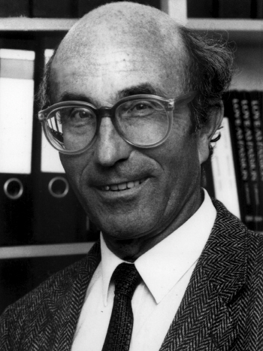
4-3. ETC
〮 인식이나 지식의 습득은 결코 순수하게 정신적인 활동이거나 정신적인 산물이 아니라는 문제 제기
개인의 지식과 인식은 매체를 통해서만 수용
* 니클라스 루만
“우리가 우리 사회에 대해, 아니 우리가 살고 있는 세계에 대해 아는 것은 바로 우리가 대중매체들을 통해서 아는 것이다.”

Slide 28
5. 문화학적 문예학

Slide 29
5-1. 문화 연구
매우 자세하고 정치적인 경향을 띠는 방법론
1950년대 후반 영국에서 정치적이고 교육적인 프로젝트가 개발되었다.
대중문화
광고
영화

Slide 30
5-1. 문화 연구
[연구대상]
민요, 대중음악
주거문화,일상 속 예술
청소년문화, 스포츠

Slide 31
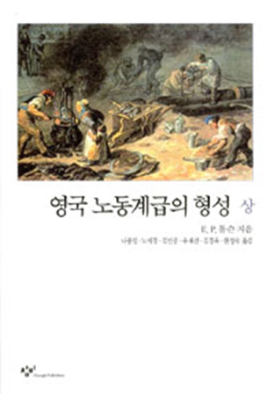
5-1. 문화 연구
[대표적 인물]
* 리차드 호가츠:『문학성의 효용』이라는 책을 내며
버밍햄에 ‘현대문화 연구 센터’ 설립
* 레이먼드 윌리엄즈:『문화와 사회』
* E.P.톰슨:『영국 노동계급의 형성』

Slide 32
5-1. 문화 연구
[ 의의 ]
방법적 성찰을 거친 현대 사회학 또는 문화의 담론분석 확립
스스로를 문화학으로 이해하기도 하는 문예학은 특별히 ‘문학적인’ 문화의 제반현상을 전체문화와의 연관 속에서 더 잘 분석하고 이해

Slide 33
5-2. 페미니즘 문학이론&
젠더연구
문학 텍스트에서의 여성에 대한 묘사와, 여성에 의한 문학창작 및 문학수용을 여성의 관점에서 탐구하는 문예학적 연구나 프로젝트를 지칭

Slide 34
5-2. 페미니즘 문학이론&
젠더연구
[연구 대상]
여성들의 작가로서의 자기이해, 문학 활동을 역사적으로 용이하게 해주었거나 가능하게 했던 장소나 사회적인 안전지대
1970년대에 북아메리카에서 출발한 학문적인 운동은 우선 남성들이 창작한 문학 텍스트 속에 그려지고 있는 여성상에 관심을 기울였으며, 인물들과 여성적인 것에 대한 가부장적인 형상화를 분석적으로 연구

Slide 35
5-2. 페미니즘 문학이론&
젠더연구
* 케이트 밀레트
19세기, 20세기의 문학을
‘일반적인 독법과 반대되는’
입장에서 읽음
작품 속의 여성상을 얼마나 강하게 남성 우월적인 관점에서 그려지고 있는가에 비추어 해석

Slide 36
5-2. 페미니즘 문학이론&
젠더연구
〮 담론 분석적인 사고모델에서, ‘사실들’ 이 단순히 소박하게 ‘존재하고 있는 것’ 이 아니라 기본적으로 통용되는 담론들을 통해 생산됨을 나타냄
‘섹스 sex’가 생물학적인 성을 가리킨다면 ‘젠더gender’는 남녀성의 사회적 역할에 대한 문화적, 담론적 견해나 관념을 나타냄

Slide 37
5-2. 페미니즘 문학이론&
젠더연구
[연구 대상]
문예학적 이론으로서 젠더연구는 여성성과 남성성에 대한 문화적 관념이 문학 창작과 독서 과정속에서 어떻게 구성되고 고착화되고 수정되는지를 탐구한다

Slide 38
5-2. 페미니즘 문학이론&
젠더연구
[젠더 연구 관련 이론]
1. 탈식민주의 관점
- 젠더 연구의 한 특별한 형태로서 종족간의 차이 또는 문화적 잡종주의를 함께 연구 대상으로 삼는다.
2. 동성애자 연구
- 종족간의 차이에서 규범들의 담론적 형성이 극명하게 나타나기 때문에 ‘보통의 규범을 벗어나는 성’을 연구대상으로 삼는다.

Slide 39
5-3. 신역사주의
신역사주의는 미국으로부터, 그리고 문예학의 한 인접학문이라 할 역사학으로부터 차용된 최근의 가장 중요한 이론들 가운데 하나
역사가 사실 그대로를 반영하기 때문에 역사를 객관적으로 이해하던 역사주의 관점과는 달리 신역사주의는 역사가 다양한 관계 속에서 만들어졌으며, 역사가를 통해 해석되는 일종의 텍스트로 이해

Slide 40
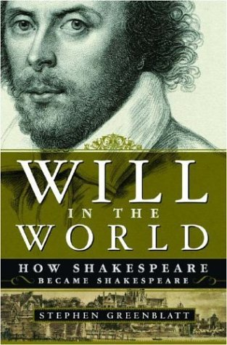
5-3. 신역사주의
* 슈테펜 그린블래트
- 셰익스피어에 대한 일련의
연구 논문을 발표함으로써
‘신역사주의적’ 연구의 이상
적 모델 제시
- 마르크스주의 계열의
목적론적인 역사철학에 대해 명백한 반대입장을 보임

Slide 41
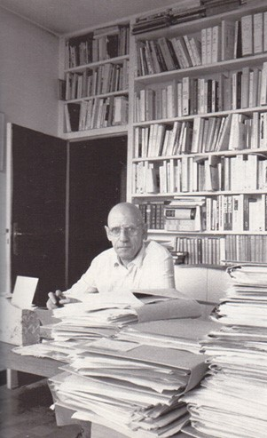
5-3. 신역사주의
* 미셸 푸코
- 담론 분석적관점에서 보면 역사기술은 더 이상 역사적 사실의 객관적 표현으로 이해될 수 없다.
- 오히려 역사 기술은 상당한 정도로 서사적, 문학적 도구나 모델을 사용하고 있다.

Slide 42
5-4. 인류학적
방법론
사회학, 민족학, 철학, 예술학 그리고 문예학 등
다양한 분과학문들의 연구성과를 이용하는 포괄적인 문화학으로서
인간이 역사의 인행 과정 속에서 어떤 사유 형식과 인지형식을
만들어 내었는가 하는 문제를 규명하는 학문

Slide 43
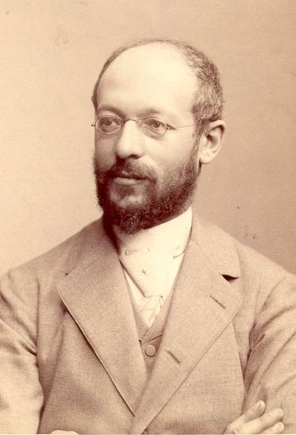
5-4. 인류학적
방법론
* 게오르크 짐멜
- 인간은 문화적 존재로서 문화의 창조자인 동시에 문화에 의해 만들어지는 존재이다.
- 주관적 문화와 객관적문화 사이의 관계는 ‘문화의 비극’과 ‘화해 없는 변증법’ 이라는
두 가지 원리에 의해 규정된다.

Slide 44
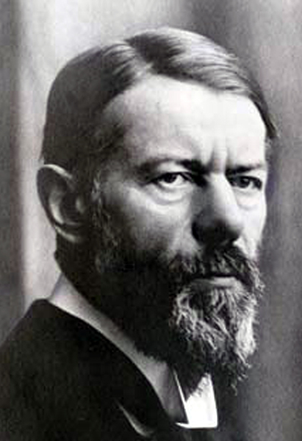
5-4. 인류학적
방법론
* 막스 베버
- 서양 문화에 고유한
합리주의의 특수성
- 이러한 합리주의를 가능하게 했던 역사적 과정
- 이 합리주의로 인해 근대세계의 인간에게 초래된 문제점을 규명하려함

Slide 45
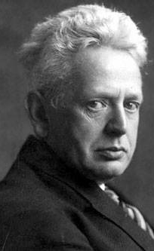
5-4. 인류학적
방법론
* 에른스트 카시러
- 『상징 형식의 철학』과 더불어 인류학의 관심은 사회에서 인식하는 개인 주체로 옮겨짐
- 인류학적 물음은 이제 더 이상 사회학적인 차원에서가 아니라 사유형식의 차원에서 즉 정신사적인 차원에서 분석된다.

Slide 46
Vielen
Dank!

